Slide 1

LightGCN: Simplifying and Powering Graph Convolution Network for Recommendation
Cheolhee Jung
DMLAB
Xiangnan He, Kuan Deng, Xiang Wang, Yan Li, Yongdong Zhang, Meng Wang
“LightGCN: Simplifying and Powering Graph Convolution Network for Recommendation“

Slide 2
Contents
〮 Background
〮 Problem definition
〮 Proposed method
〮 Experiment
〮 Conclusion
- strong points
- weak points
- Improve or resolve those weak point

Slide 3
Background
▷ User – Item data를 통해 추천 시스템을 만들 수 있다(CF)
▷ 잠재특성을 효율적으로 파악하기 위해 NGCF 제안
▷추천 시스템에서 NGCF 같은 GCN 기반 모델이
실제로는 필요하지 않는 설계 포함

Slide 4
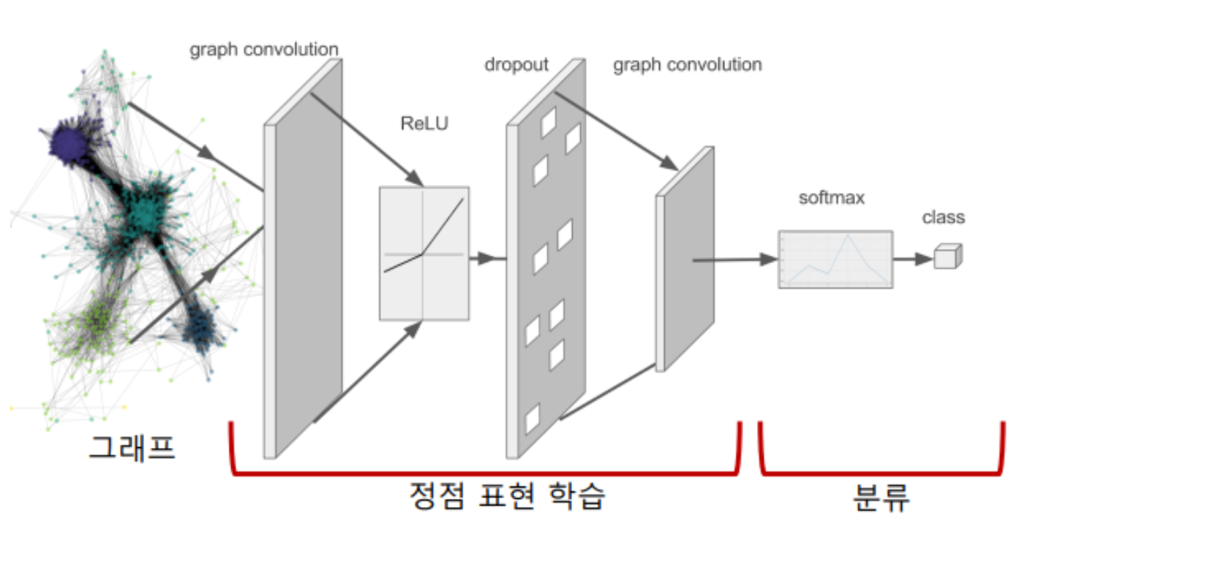
Background
▷ What is Graph Neural Networks(GNN)
〮 그래프 컨볼루션 (Graph Convolution):
그래프의 노드들이 자신의 특징과 이웃 노드들의 특징을 집계하여 새로운 임베딩을 생성 => 지역적 정보 포착
〮 비선형 활성화 함수 : 그래프 컨볼루션을 통해 생성된
임베딩에 비선형 변환을 적용 => 이는 모델이 복잡한 패턴을 학습
〮 드롭아웃 (Dropout): 오버피팅을 방지하기 위해 일부 노드의 연결을 임의로 끊는 과정
〮 소프트맥스 (Softmax): 마지막 단계에서는 각 노드의 임베딩을 클래스의 확률 분포로 변환
〮 클래스 (Class): 최종적으로, 각 노드는 소프트맥스를 통해 가장 높은 확률을 가진 클래스로 분류
=> 그래프 데이터의 복잡한 관계를 학습
https://wonbae.github.io/2021-02-26-Graph9-GNN/

Slide 5
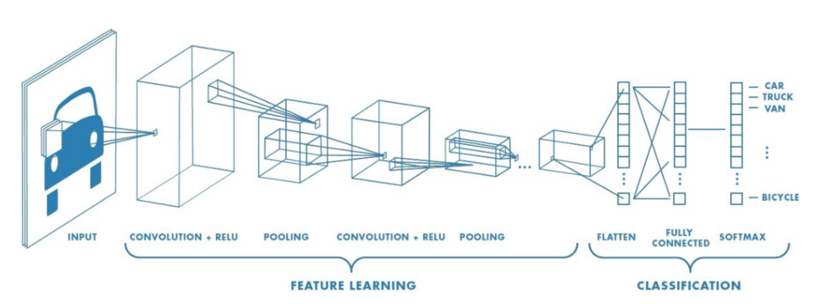
Background
▷ What is Graph Convolutional Networks (GCN)
그래프 구조에 대해 convolution 연산을 적용하는 GCN
특징
〮 특성변환
〮 비선형 활성화
https://towardsdatascience.com/a-comprehensive-guide-to-convolutional-neural-networks-the-eli5-way-3bd2b1164a53

Slide 6
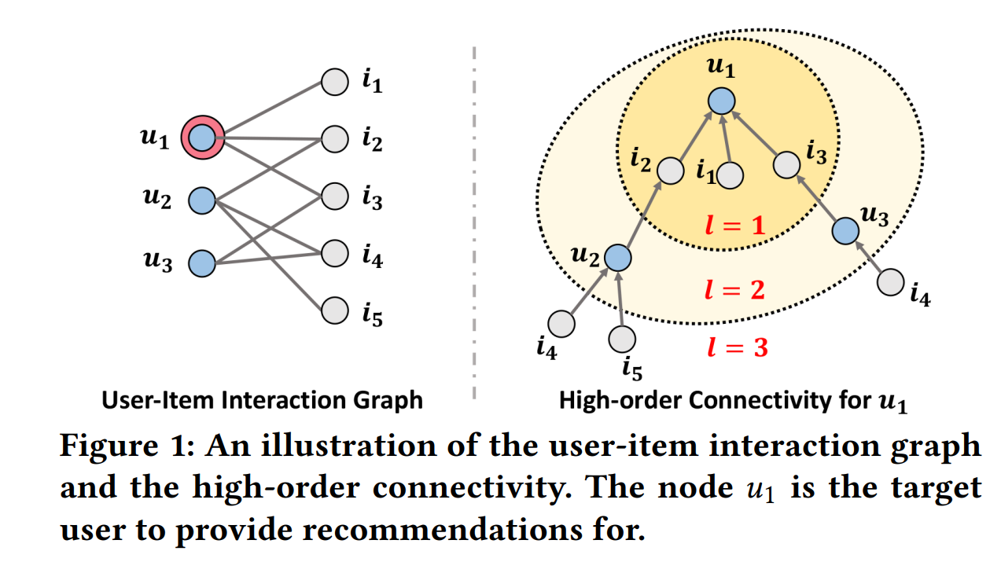
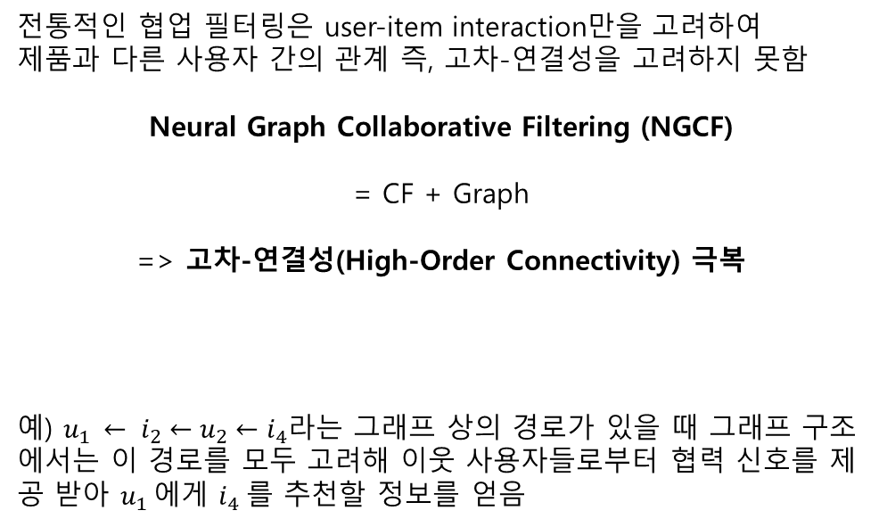
Background
▷ What is NGCF?
전통적인 협업 필터링은 user-item interaction만을 고려하여
제품과 다른 사용자 간의 관계 즉, 고차-연결성을 고려하지 못함
Neural Graph Collaborative Filtering (NGCF)
= CF + Graph
=> 고차-연결성(High-Order Connectivity) 극복
예) $u_{1 }{← i}_{2} {←u}_{2} {←i}_{4}$라는 그래프 상의 경로가 있을 때 그래프 구조에서는 이 경로를 모두 고려해 이웃 사용자들로부터 협력 신호를 제공 받아 $u_{1 }$에게 $i_{4}$를 추천할 정보를 얻음
“Neural Graph Collaborative Filtering” - Xiang Wang, Xiangnan He, Meng Wang, Fuli Feng, Tat-Seng Chua

Slide 7
Background
▷ Points of Attention in Graph Structure
Self-connection : 각 노드는 자신의 정보도 중요하게 여겨야하지만, 그래프에서는 노드가 자기 자신을 가르치는 link가 없기 때문에 이를 모델에 추가해줘야 함, NGCF는 각 레이어의 연산에서 노드 자신의 초기 임베딩을 포함시켜 self-connection을 구현함 (임베딩 업데이트 수식에서 확인)
정규화 : 간선이 많이 연결된 노드는 임베딩 행렬에서 큰 값으로 이어질 수 있으며, 이는 학습과정에서 기울기 폭발, 소실을 일으킬 수 있음
이를 방지하기 위해 정규화를 사용하여 각 노드 임베딩을
조정함
“Neural Graph Collaborative Filtering” - Xiang Wang, Xiangnan He, Meng Wang, Fuli Feng, Tat-Seng Chua

Slide 8
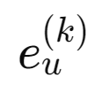





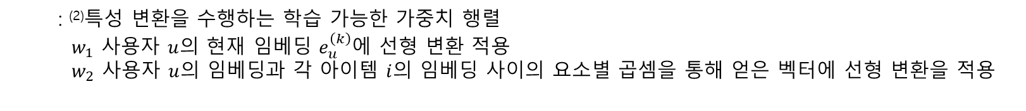
Background
▷ NGCF 임베딩 업데이트(표기)
: ⁽¹⁾$k$번째 레이어에서의 사용자 $u$의 임베딩
: 비선형 활성화 함수
: ⁽²⁾특성 변환을 수행하는 학습 가능한 가중치 행렬
$w_{1}$​ 사용자 $u$의 현재 임베딩 $e_{u}^{\left(k\right)}$에 선형 변환 적용
$w_{2}$​ 사용자 $u$의 임베딩과 각 아이템 $ⅈ$의 임베딩 사이의 요소별 곱셈을 통해 얻은 벡터에 선형 변환을 적용
: 사용자 $u$와 상호작용한 아이템의 집합
: 아이템 $ⅈ$와 상호작용한 사용자의 집합
: 요소별 곱셈 => 사용자와 아이템 간의 관계를 임베딩 벡터에 직접적으로 반영

Slide 9
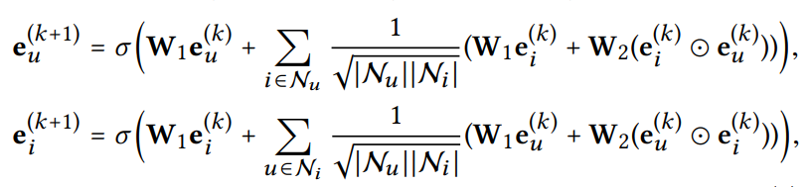

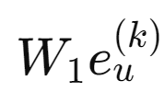

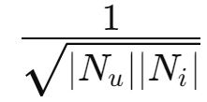

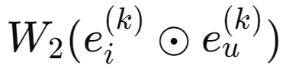
Background
▷ NGCF 임베딩 업데이트
임베딩에 비선형성을 도입 => 더 복잡한 패턴을 학습할 수 있도록 함
사용자 $u$의 현재 임베딩 $e_{u}^{\left(k\right)}$에 가중치 적용 => 노드 자신에 대한 정보를 다음 레이어에 전달(self-connection)
사용자 $u가$ 상호 작용한 모든 아이템 $ⅈ에$ 대한 합산
정규화 인자 => 그래프의 다양한 부분이 동등하게 임베딩 학습 과정에 기여
각 아이템 $ⅈ$의 현재 임베딩에 대한 선형 변환 => 사용자 $u$와 상호 작용한 아이템의 정보 갱신
요소별 곱셈은 사용자와 아이템 간의 상호작용을 더 직접적으로 모델링합니다.
각 사용자의 임베딩은 그들의 이웃(상호작용한 아이템들)으로부터 정보를 수집하고, 그 결과는 사용자의 새로운 임베딩에 반영

Slide 10
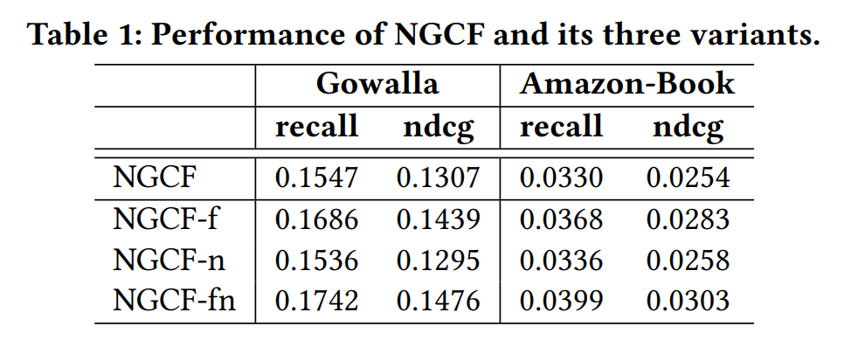
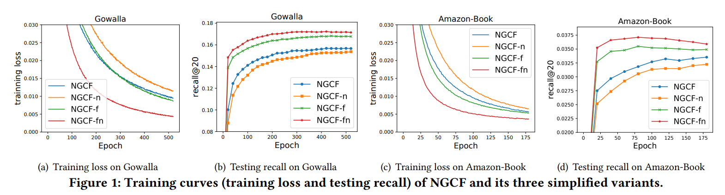
Background
▷ What is Problem?
평가 지표
Recall : 시스템이 얼마나 많은 관련 아이템을 찾아냈는지
Ndcg : 추천된 아이템들이 사용자에게 얼마나 적합한지를 순위에 따라
가중치를 두어 평가
NGCF-n : σ가 없는 버전 NGCF-f : feature transformation이 없는 버전 NGCF-fn : 둘 다 없는 버전
feature transformation($w_{1}{, w}_{2}$), 비선형 활성화($σ$)가 성능에 악영향 즉 불필요한 연산

Slide 11
Problem definition
▷ NGCF의 불필요한 복잡성
NGCF가 GCN에서 상속 받은 두 가지 설계
특성 변환 2) 비선형 활성화가 협력 필터링에 긍정적인 영향을 주지 않음
필요하지 않은 복잡한 설계 사용하지 말자

Slide 12
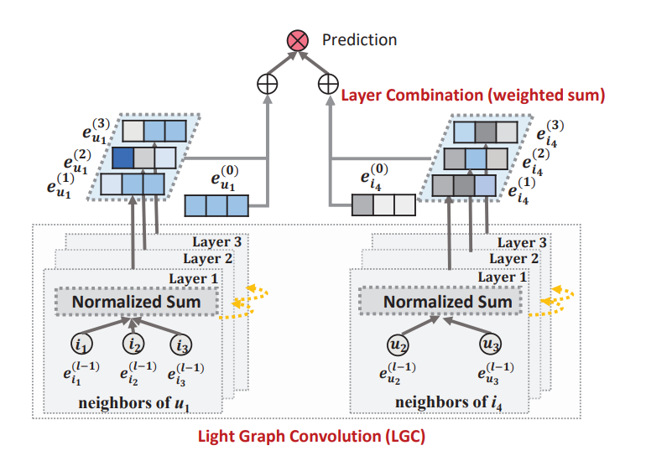
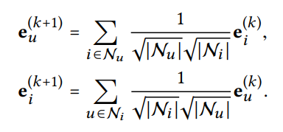

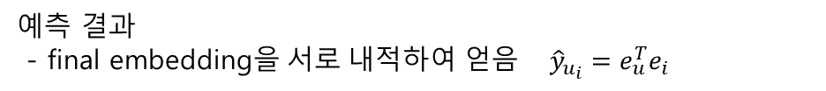
Proposed method
▷Light Graph Convolution (LGC)
Normalized sum
- 그래프 내 각 노드가 이웃 노드들의 정보를 수집하는 방식 정의
Weighted sum
-여러 레이어에 걸쳐 얻은 임베딩을 통합하여 최종 임베딩 생성
예측 결과
- final embedding을$서로 내적하여 얻음 {\hat{y}}_{u_{i}}=e_{u}^{T}e_{i}$
특성변환과 비선형 활성화를 제거하여 기존 GCN 간소화

Slide 13
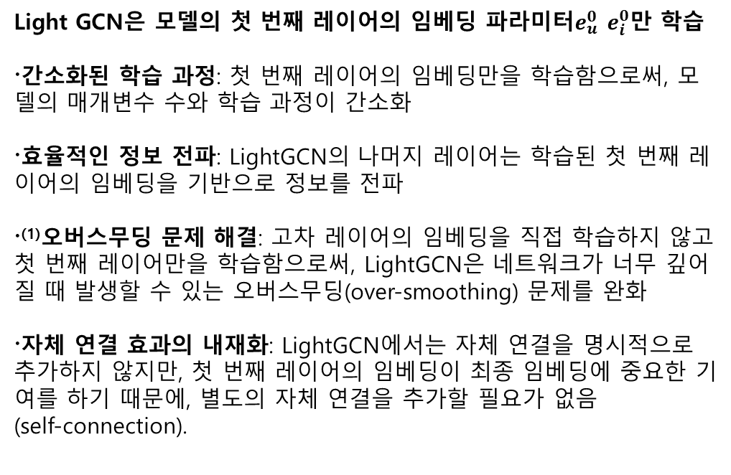
Proposed method
▷Light Graph Convolution (LGC)
Light GCN은 모델의 첫 번째 레이어의 임베딩 파라미터$e_{u}^{0}$ $e_{i}^{0}$만 학습
〮간소화된 학습 과정: 첫 번째 레이어의 임베딩만을 학습함으로써, 모델의 매개변수 수와 학습 과정이 간소화
〮효율적인 정보 전파: LightGCN의 나머지 레이어는 학습된 첫 번째 레이어의 임베딩을 기반으로 정보를 전파
〮⁽¹⁾오버스무딩 문제 해결: 고차 레이어의 임베딩을 직접 학습하지 않고 첫 번째 레이어만을 학습함으로써, LightGCN은 네트워크가 너무 깊어질 때 발생할 수 있는 오버스무딩(over-smoothing) 문제를 완화
〮자체 연결 효과의 내재화: LightGCN에서는 자체 연결을 명시적으로 추가하지 않지만, 첫 번째 레이어의 임베딩이 최종 임베딩에 중요한 기여를 하기 때문에, 별도의 자체 연결을 추가할 필요가 없음
(self-connection).

Slide 14


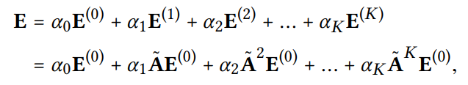

Proposed method
▷LGC Matrix Form
〮Notation
Adjacency Matrix : 사용자와 아이템간의 관계, R은 사용자 아이템 상호작용 행렬
Diagonal Degree Matrix : D는 대각 차수 행렬로, 각 노드의 연결 정도를 나타냄
D의 원소 Dii는 인접행렬 A의 i번째 행벡터에 존재하는 nonzero entry 개수
(노드에 연결된 edge수)
$E^{\left(k+1\right)}$ :
(k+1)th layer의 임베딩
〮LGC 식
연결된 edge수로 정규화
〮Embedding Matrix for Prediction

Slide 15

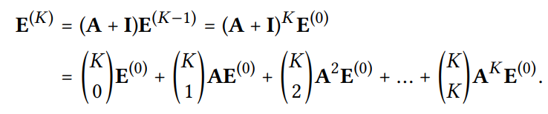


Proposed method
▷ Self – connection in Simplified GCN
Ⅰ : 자체 연결을 포함하기 위한 단위행렬
$E^{\left(k\right)}$ : 마지막 레이어 임베딩
$\tilde{A}$ : 정규화된 인접 행렬
LGC는 self – connection 포함

Slide 16

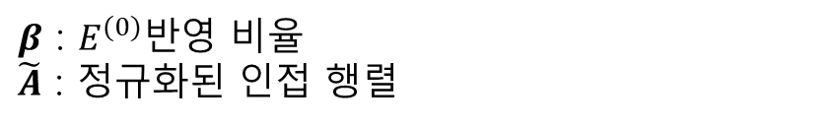
Proposed method
▷ APPNP과 연관성
APPNP : Personalized PageRank에서 영감을 받아 오버스무딩을 해결하는 GCN 변형 모델
APPNP는 각 전파 레이어에 시작 특성(즉, 0번째 레이어 임베딩)을 보완하여 로컬 정보를 보존
〮APPNP의 propagation layer
$β$ : $E^{(0)}반$영 비율
$\tilde{A}$ : 정규화된 인접 행렬

Slide 17
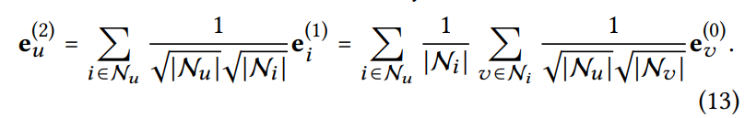

Proposed method
▷ 두 번째 레이어의 Embedding Smoothness
User v가 target user u와 같은 item에 상호 작용한 기록이 있다면
두 유저간 smoothness 강도는 coefficient로 표현

Slide 18
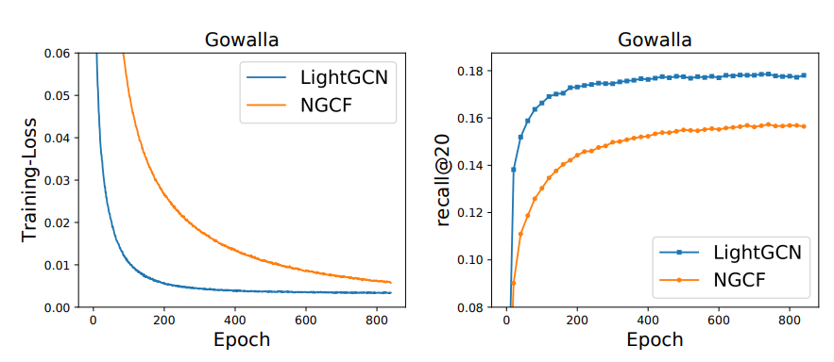
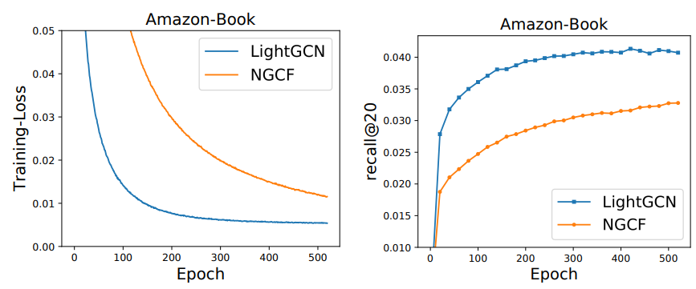
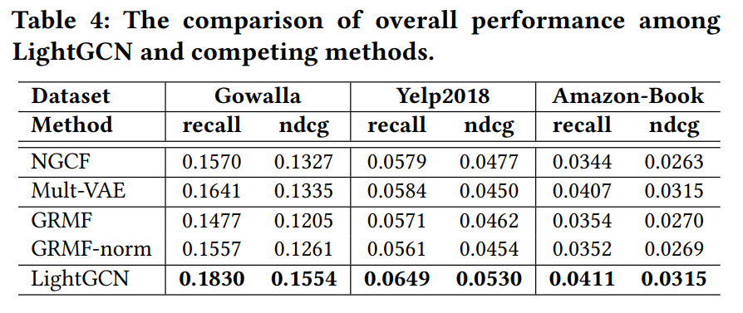
Experiment

Slide 19
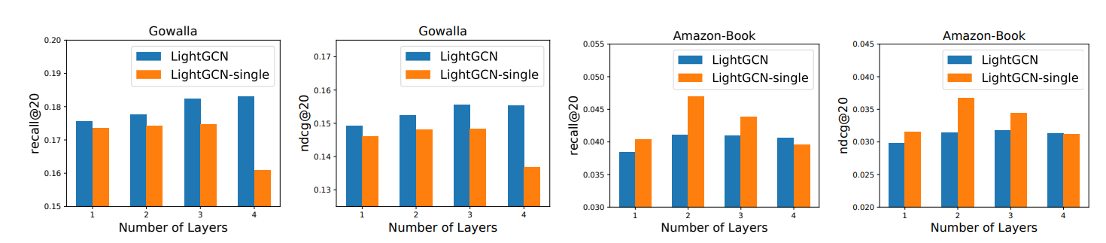
Experiment
〮 LightGCN – single : 마지막 Layer의 output만을 최종 임베딩 값으로 사용

Slide 20
Conclusion
▷ Strong points
NGCF 구조를 단순화하여 추천 성능 향상 및 효율성 개선
▷ Weak points
LightGCN은 암시적 데이터를 통한 추천 시스템이므로 선호도에 대한 평가를 반영하지 못한다
LightGCN의 간소화된 구조를 가지고 가면서 명시적 데이터에 적용할 수 있도록 확장할 수 없을까?

Slide 21
Thank you!

